Slide 1

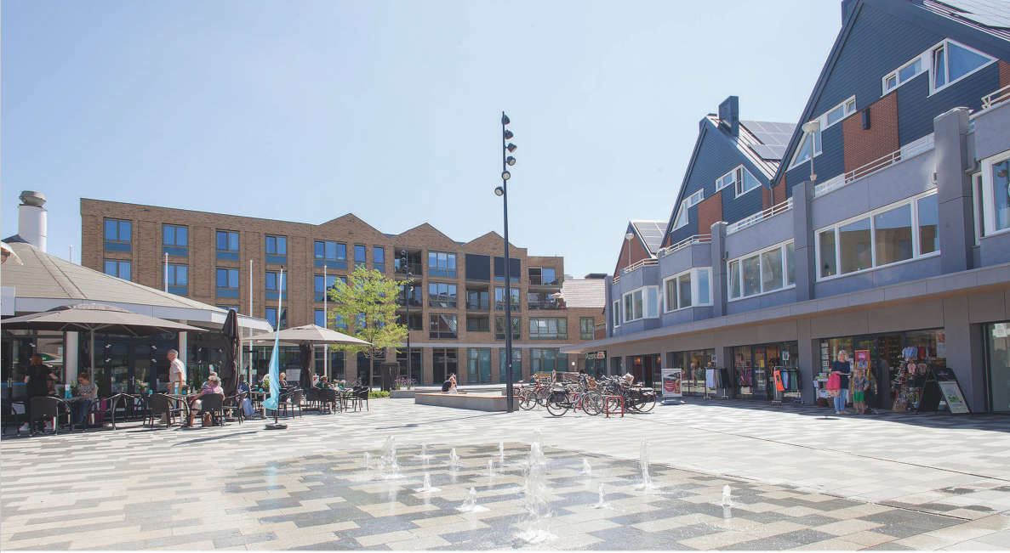


Op weg naar een toekomstbestendig
dorpshart van Leusden!
|
Ruimtelijke visie en brancheringsplan
Stakeholdersbijeenkomst 13 april

Slide 2
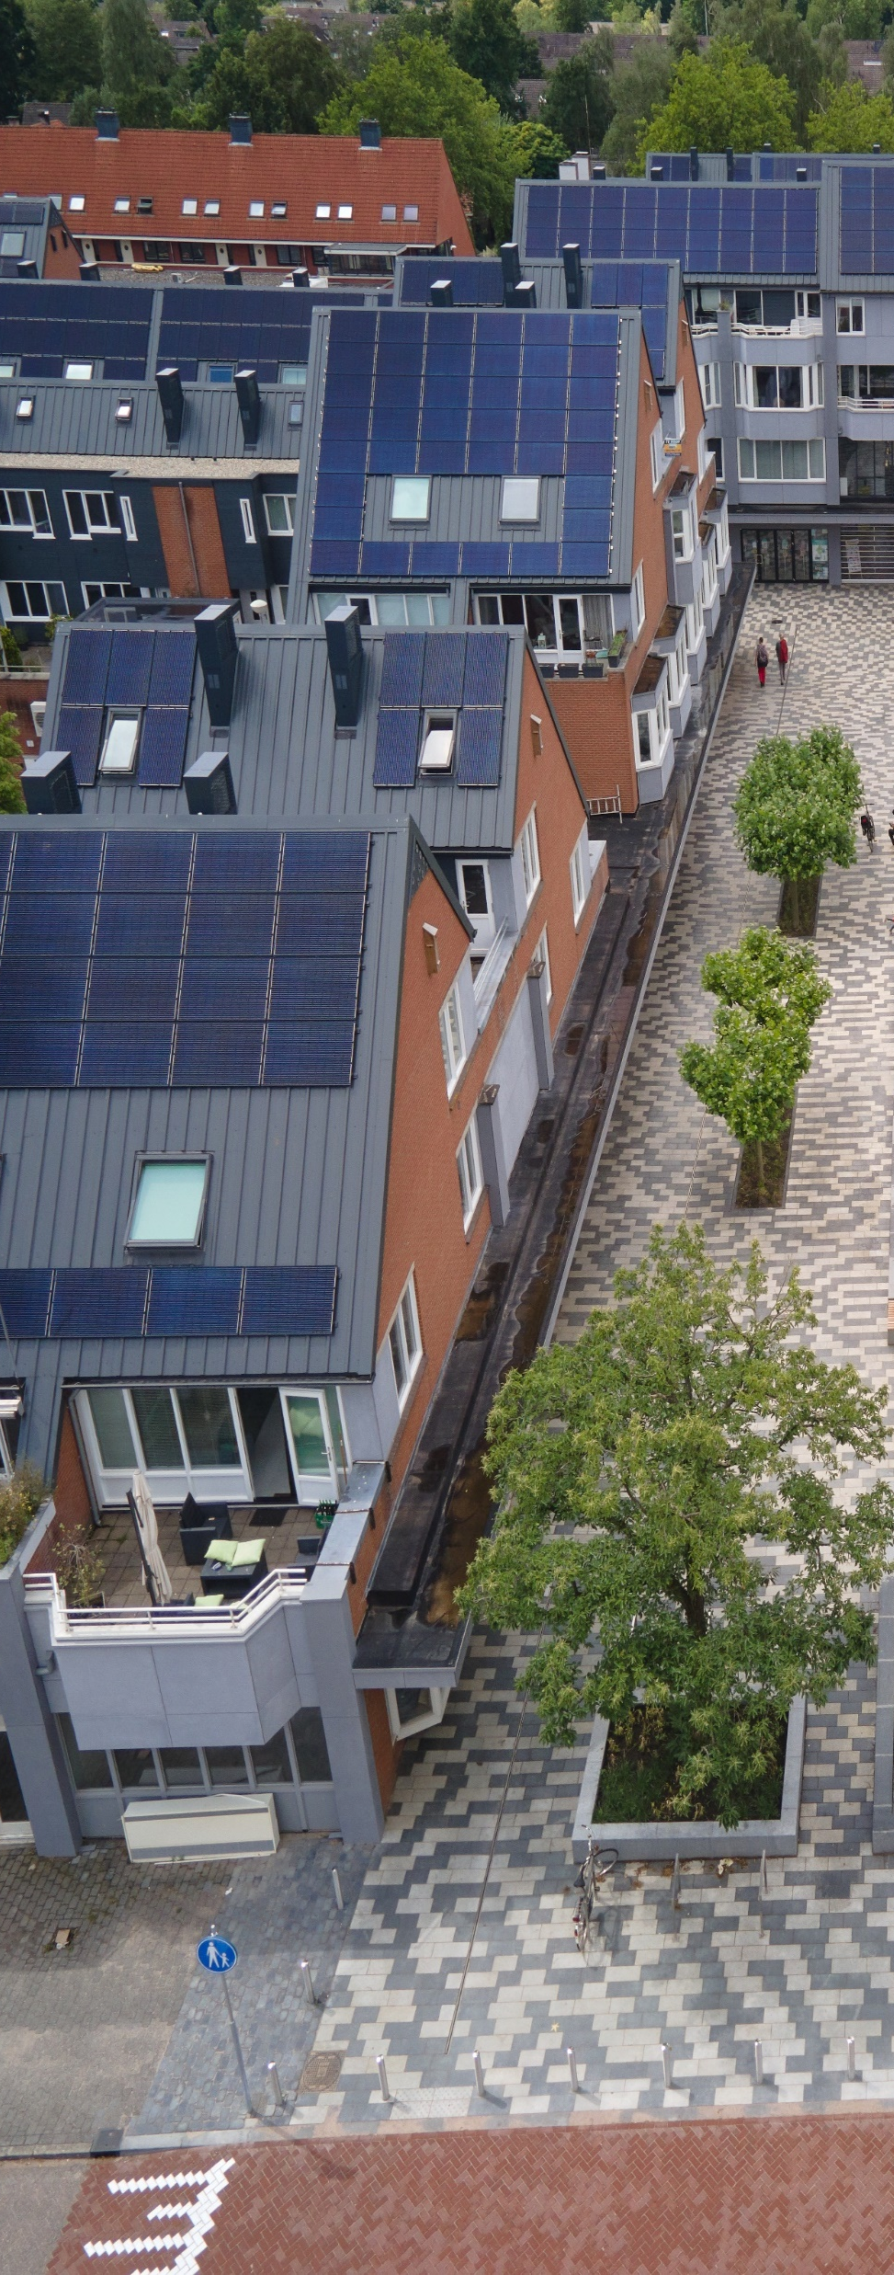


2
Agenda en doel van deze avond
We komen vooral input ophalen!
Analyse in een notendop – informeren en inzicht geven in de resultaten van onderzoeken en analyses;
Ruimtelijke visie en brancheringsplan - toelichting geven op de concept visie voor de Hamershof: waar willen we welke functies hebben? En welke gebieden vragen om aandacht?
Afronding en vervolgproces
Uiteindelijk willen we dat ondernemers, vastgoed-eigenaren en de gemeente gezamenlijk aan de slag gaan om uitvoering te geven aan de visie!

Slide 3
4
3
Aanleiding & doel visie
Allereerst: de vernieuwde Hamershof is mooi geworden!
Maar, het winkellandschap verandert snel en structureel… In deze tijd is meer nodig. Met alléén vernieuwingen in de openbare ruimte komen we er niet.. Stilstand is immers achteruitgang!
De Hamershof moet toekomstbestendig zijn en blijven. Dit is zowel in het belang van ondernemers, vastgoedeigenaren, de gemeente en bewoners!
We willen..
… de Hamershof ontwikkelen tot hét levendige en compacte dorpshart van Leusden waar ruimte is voor verschillende functies zoals detailhandel, horeca, diensten, cultuur, ontspanning en wonen.

Slide 4
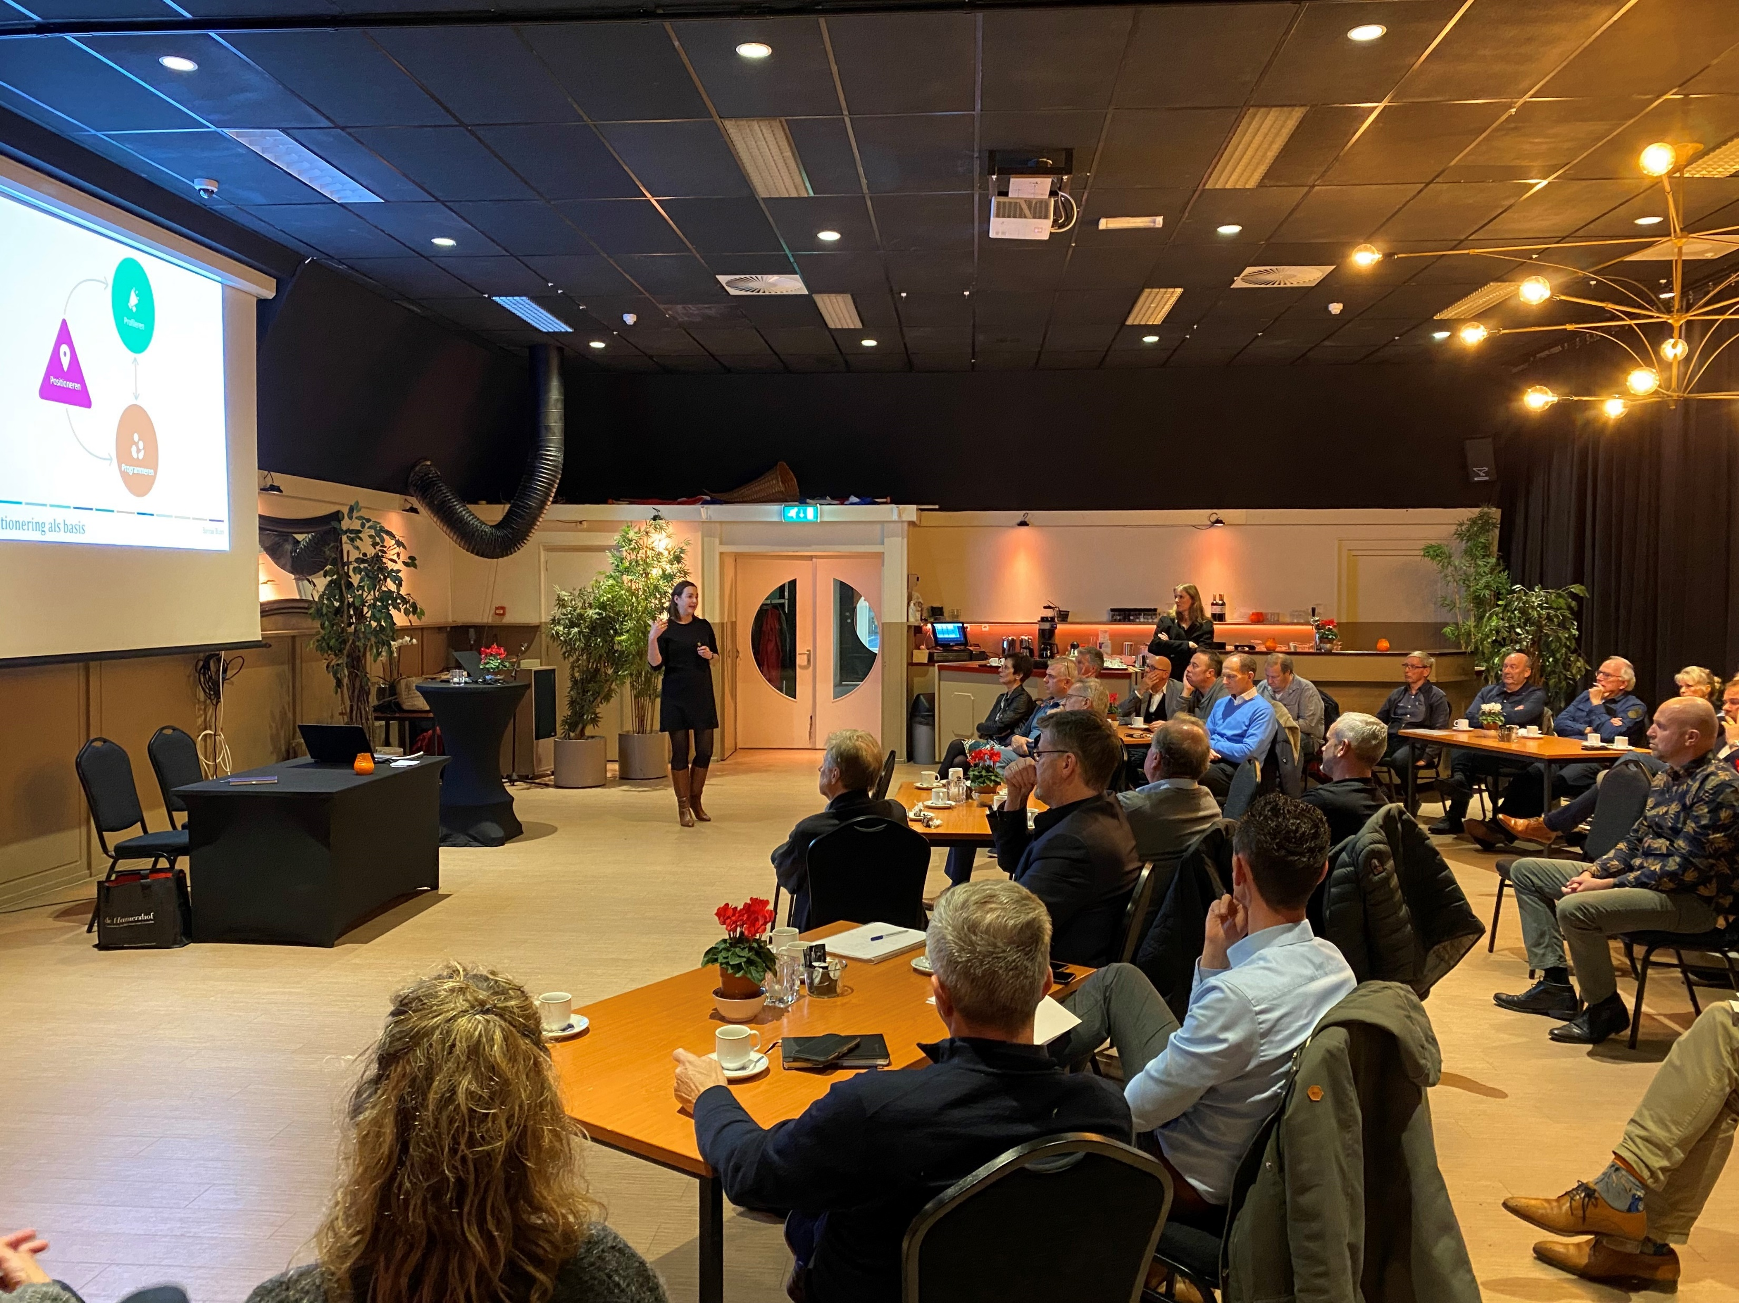
5
4
Wat hebben we de afgelopen maanden gedaan?
Consumentenonderzoek (enquête)
Passantentelling
Schouw door het centrum
Kopgroepbijeenkomsten
Ondernemersenquête
Interviews met ondernemers en vastgoedeigenaren
Brede bijeenkomst met ondernemers en eigenaren uit de Hamershof
Raadsbijeenkomst
Nu: input ophalen bij bewoners

Slide 5
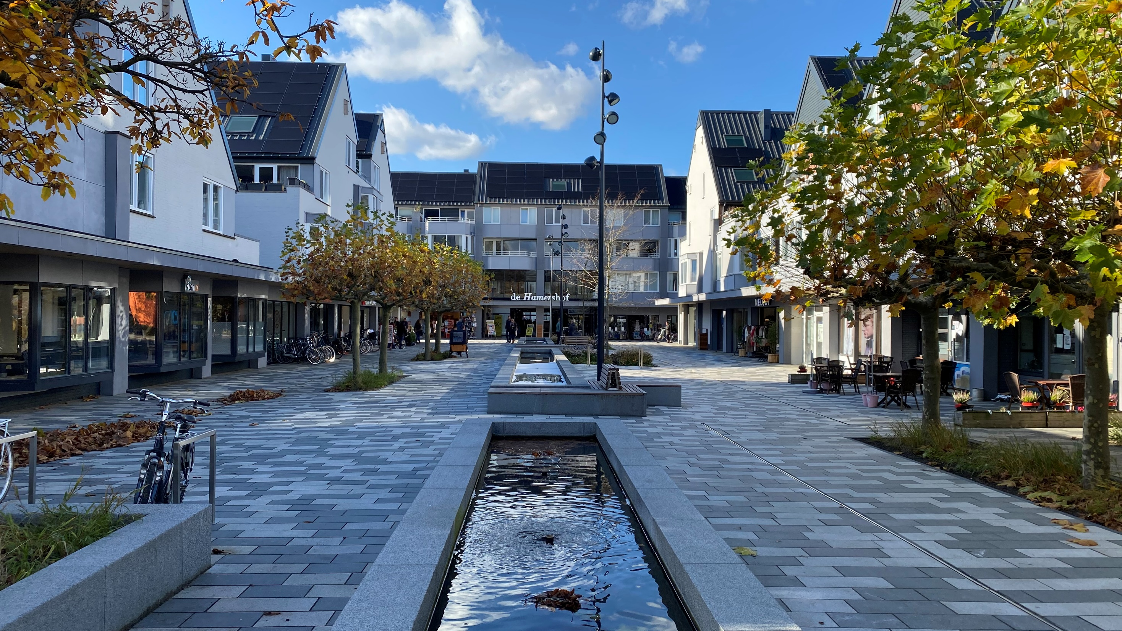
5
Analyse in een notendop –
Wat zijn de belangrijkste conclusies uit enkele onderzoeken?

Slide 6
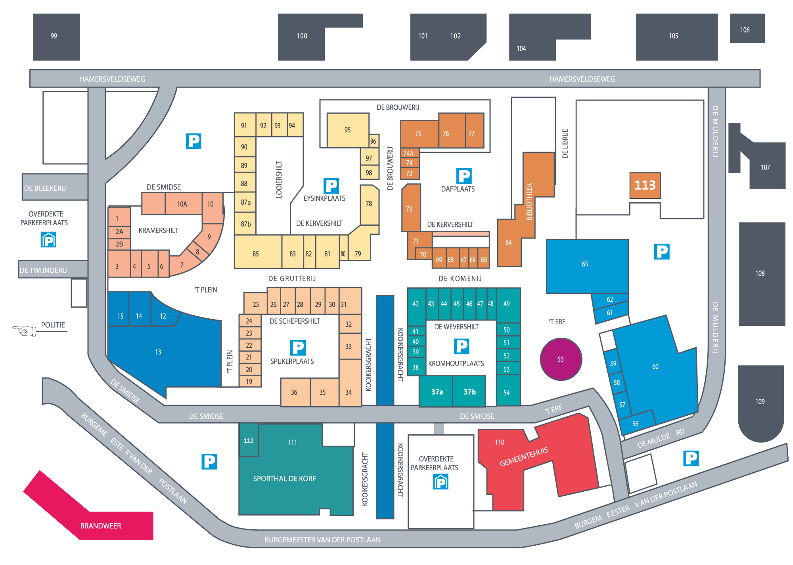
7
Interne druktebeeldmeting
6
5.786
22.478
22.643
22.680
19.706
5.600

Slide 7
8
7
Resultaten passantenonderzoek
Belangrijkste resultaten
  54.000 bezoekers per week (41.000 bezoekeenheden)
  88% van de bezoekers komt uit Leusden
  Het bezoek is doorgaans doelgericht
  62% van de bezoekers komt voor het doen van boodschappen. 58% bezoekt minimaal één supermarkt.
  Bezoekers van de Hamershof zijn positief over het winkelcentrum en het winkelaanbod (beoordeling: 7,5). Kritisch is men over het horeca-aanbod (6,4)
  De Passage is, volgens sommige bezoekers, niet prettig winkelen, donker en enigszins unheimisch.
  Ontbrekende winkels: ruim een kwart (!) van de respondenten mist een Action

Slide 8
9
8
Resultaten ondernemersenquête
Algemeen oordeel Hamershof
7,4
Hoeveel, kwaliteit en locatie dagelijkse winkels
7,9
Hoeveel, kwaliteit en locatie non-foodwinkels
5,5
6,8
Hoeveel, kwaliteit horeca en terrassen
Aanwezigheid bijzondere/ vernieuwende winkelconcepten
5,1
85%
van de ondernemers vindt de Hamershof een introvert winkelgebied
89%
van de ondernemers zou nogmaals voor de Hamershof kiezen!!
Notes:
Kortom, ondernemers zijn vooral tevreden en zouden nogmaals kiezen voor de Hamershof.
Maar er zijn wel verbeterpunten. Van koopcentrum

Slide 9
10
9
Oordeel op kwaliteit, uitstraling per deelgebied
4,3
6,6
5,2
6
8
7,7
7,5
7,7
4,9

Slide 10
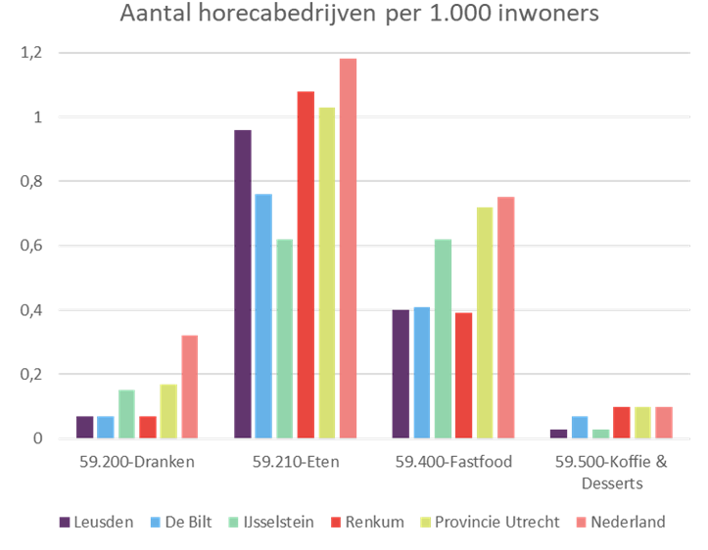
11
10
Is er ruimte voor meer functies?
Detailhandel
De verwachting was dat de leegstand fors zou toenemen met een overschot aan winkels als gevolg;
Deze ontwikkeling heeft niet doorgezet. Veel leegstaande winkelpanden zijn weer gevuld met detailhandel of, na verloop van tijd, met andere functies;
Er blijft ook in de toekomst ruimte voor winkels in de Hamershof.
Horeca
Er is beperkte ruimte voor meer horeca in de gemeente. Voornamelijk een kwalitatieve verbetering (onderscheidend vermogen).
Dranken
Restaurants
Fastservice

Slide 11
12
11
Belangrijkste conclusies en aandachtspunten
Op basis van alle onderzoeken
STERK/KANS
Zowel ondernemers en consumenten zijn tevreden over de renovatie; het gaat nu (relatief) goed met de Hamershof, maar leegstand kan de komende periode weer toenemen;
De Hamershof heeft een duidelijke hoofdstructuur: twee boodschappenclusters en één krachtige verbindingsas.
De Kooikersgracht heeft de potentie zich als verblijfsgebied sterker te positioneren;
ZWAK/BEDREIGING
Zwakke Oost-West as;
Consumenten bezoeken het centrum niet als een recreatief winkelgebied. Hamershof wordt vooral doelgericht bezocht;
De passage vraagt om aandacht. De passage is vrij donker, veel van de zelfde winkels en enigszins unheimisch (niet prettig winkelen);

Slide 12
12
Ruimtelijke visie en brancheringsplan:
Wat willen we waar? En welke gebieden vragen nog om aandacht?

Slide 13
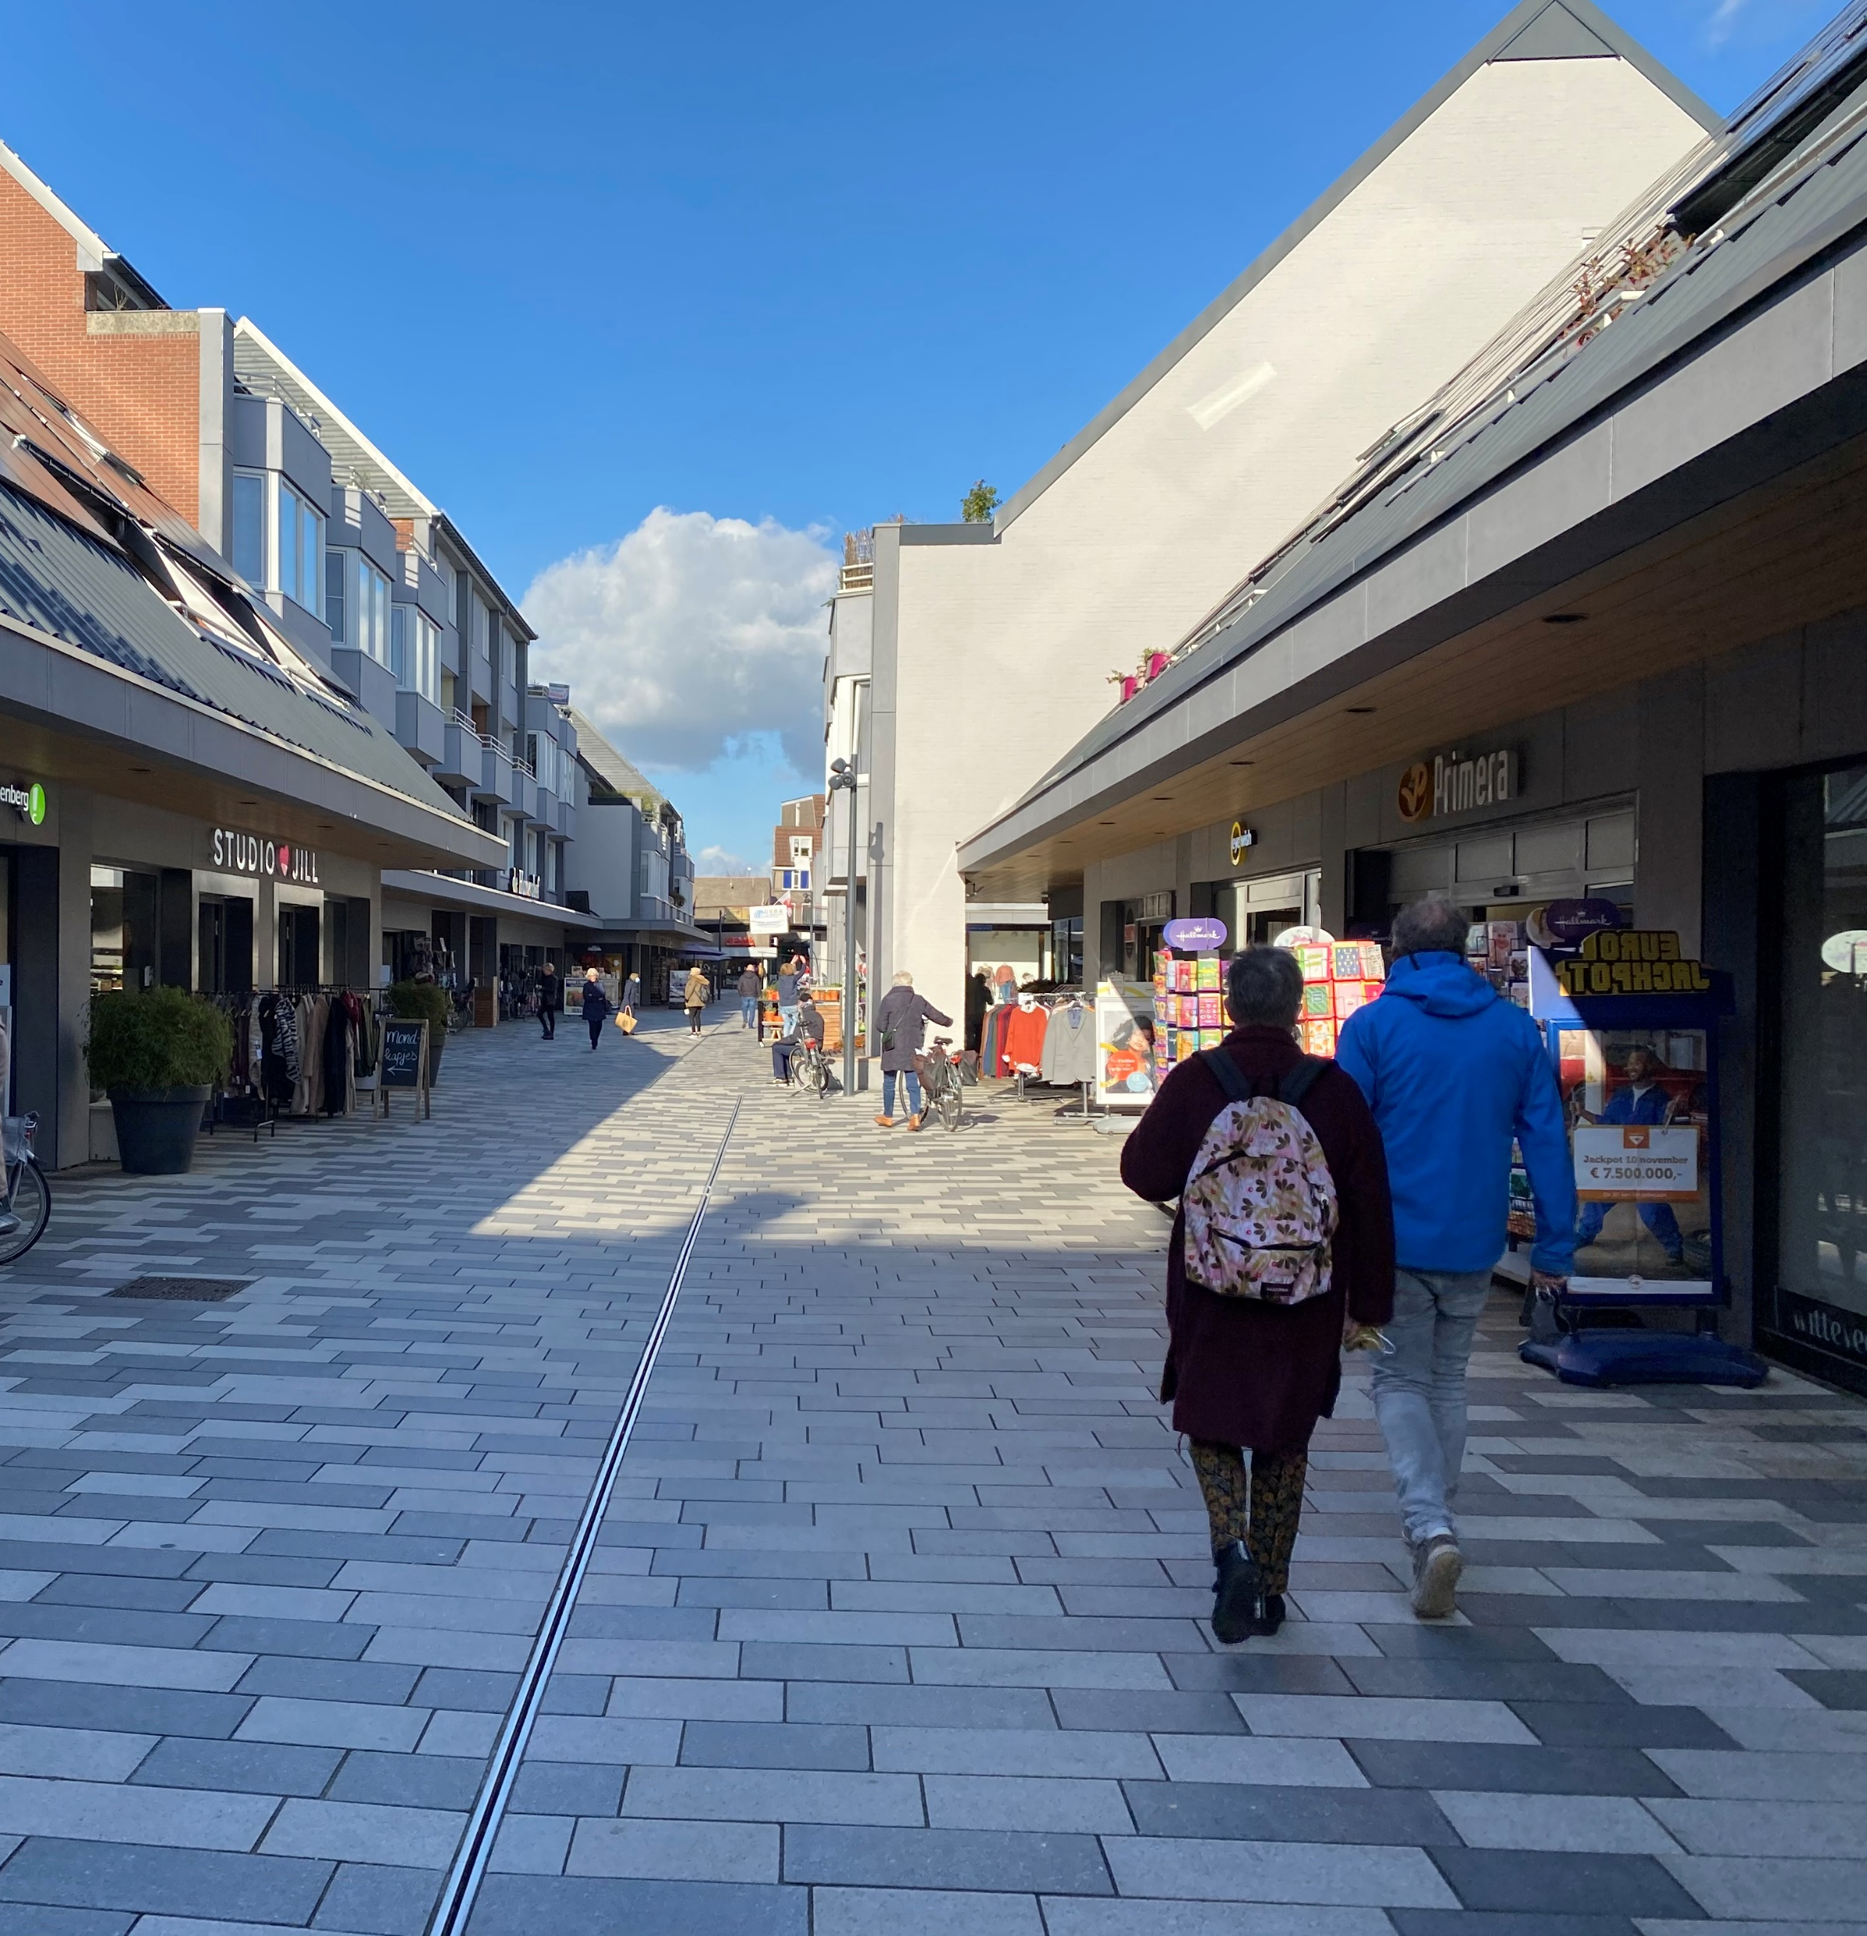
14
13
Op basis van alle informatie en gesprekken…
… hebben we samen met de kopgroep de visie opgesteld

Slide 14
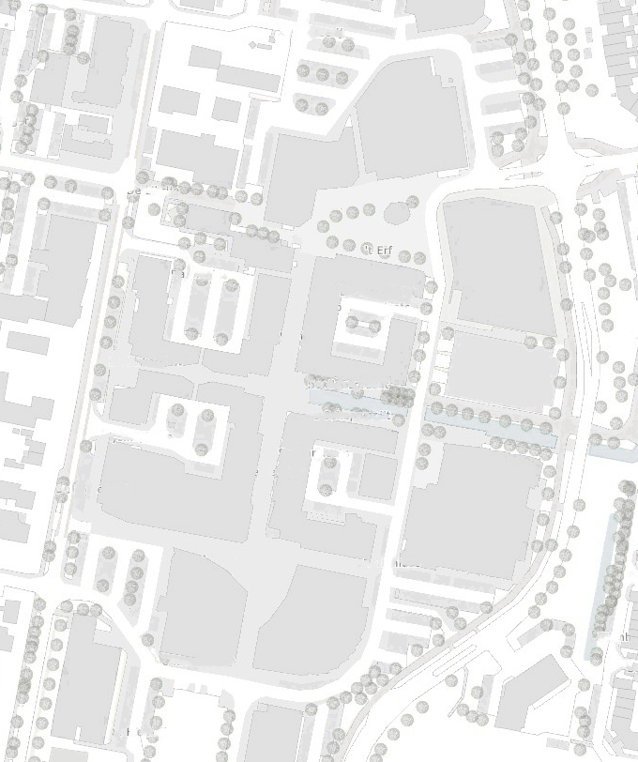
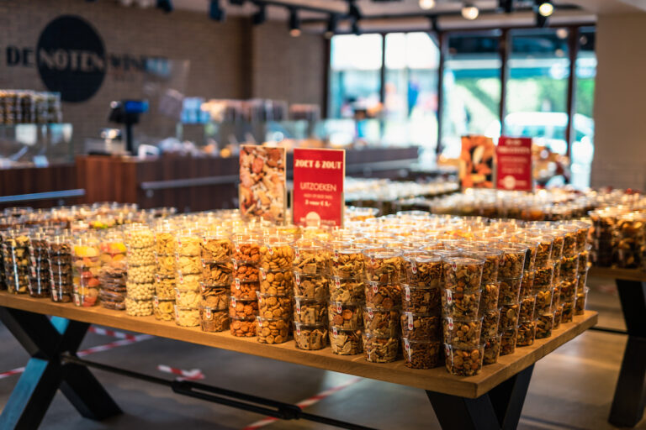

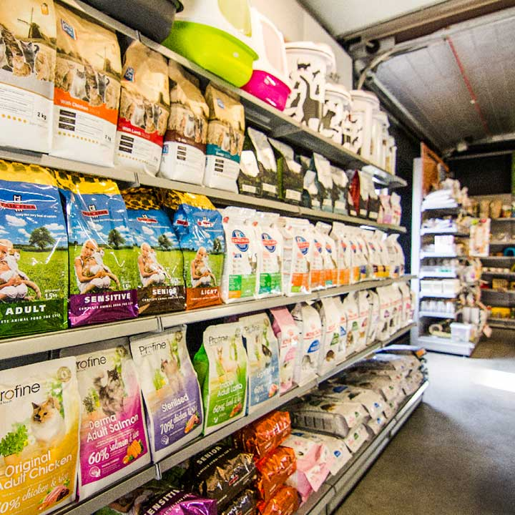
15
De boodschappenlocaties
14
Ontwikkelrichting
Dit zijn dé locaties voor het doen van de dagelijkse boodschappen. En het start- en eindpunt voor veel (winkel)bezoekers.
Behouden van ‘haltermodel’ met twee polen AH en Jumbo/Kruidvat.
Entree Albert Heijn.
Het is belangrijk om voldoende parkeergelegenheden te behouden.
Welke functies willen we hier?
Winkels vooral in de food sector (supermarkten, verswinkels en drogist) en in mindere mate non-food sector.
P
P
P
P
P
P
P
P
P
P
P

Slide 15
16
2. De Grutterij - de winkelstraat van Leusden
15
P
Ontwikkelrichting
De is de locatie voor het doen van non-food of doelgerichte inkopen. Hier zijn de bekende (landelijke) merken/ketens te vinden maar ook de lokale ’parels’;
Welke functies willen we hier?
Voornamelijk non-food winkels zoals mode/schoenen/luxe artikelen maar ook vrije tijds- (sport) en huishoudelijk-artikelen of artikelen voor in/om huis.
Ook ruimte voor vernieuwende concepten zoals (tijdelijke) pop-upstores, galerie of ateliers.
Sterke nadruk op winkels, geen horeca en dienstverleners.
P
P
P
P
P
P
P
P
P
Waarom? Hier zijn al meeste non-foodwinkels gevestigd. Belangrijk om een ‘wirwar’ van verschillende functies in dit gedeelte te voorkomen. Concentreren van non-food winkels stimuleert ook combinatiebezoek.
P

Slide 16
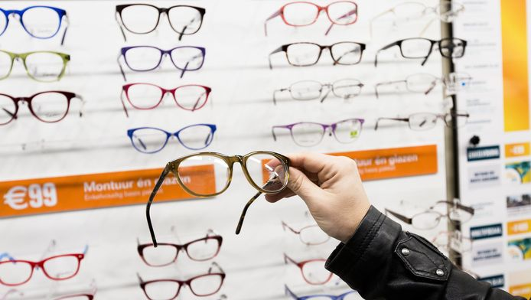
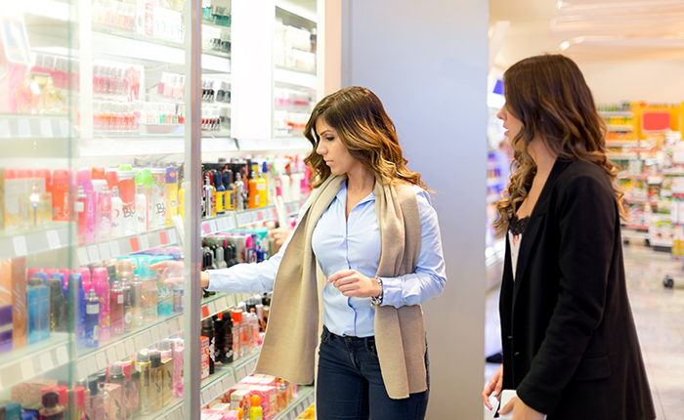
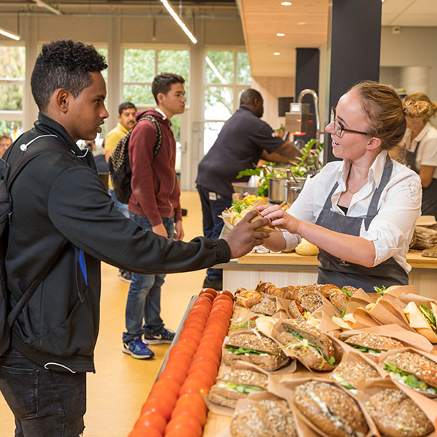
17
3. ‘t Plein en ‘t Erf - entreepleinen met een mix van functies
16
P
Beide pleinen worden druk bezocht door de nabijheid van de supermarkten.
Ontwikkelrichting
Behouden van de huidige functie van de pleinen, inclusief de verschillende functies die hier al samen komen (winkels, horeca, diensten en verblijf).
Welke functies willen we hier?
Mix van detailhandel (food en non-food) en winkel- ondersteunende (dag)horeca.
Geen uitbreiding horeca.
P
P
P
P
P
P
P
P
P
P

Slide 17
19
4. Hamersveldseweg, de Mulderij en de Smidse - dienstverlening en doelgerichte functies in de randen
17
Ontwikkelrichting
Voorheen veel leegstand, recent is dit opgevuld met verschillende functies (kookstudio, tandarts, fietsenwinkel, kantoren etc.).
Inzetten op het behoud van commerciële invulling.
Wonen of verblijfsfuncties (zoals B&B) zijn niet gewenst.
Aan welke functies denken we?
Geschikt voor doelgericht bezochte functies zoals een fietsenwinkel, ambacht, dienstverleners, zorgfuncties etc.
P
P
P
P
P
P
P
P
P
P
Waarom?
De leegstand zat voornamelijk in de randen. Perspectief voor winkels is hier beperkt. Functies die doelgericht bezocht worden kunnen hier prima gedijen.
P

Slide 18
5. Kooikersgracht – ontwikkellocatie
18
P
Ontwikkelrichting
Voormalige Kooikergracht kan uitgroeien tot een verblijfsgebied waar mensen elkaar ontmoeten en samenkomen, o.a. in één van de horecagelegenheden;
Aan welke functies denken we?
Voornamelijk dag- en avondhoreca en terrassen. Geen nachthoreca;
Liever geen winkels, dienstverleners of andere functies.
P
P
P
P
P
P
?
P
P
P
P

Slide 19
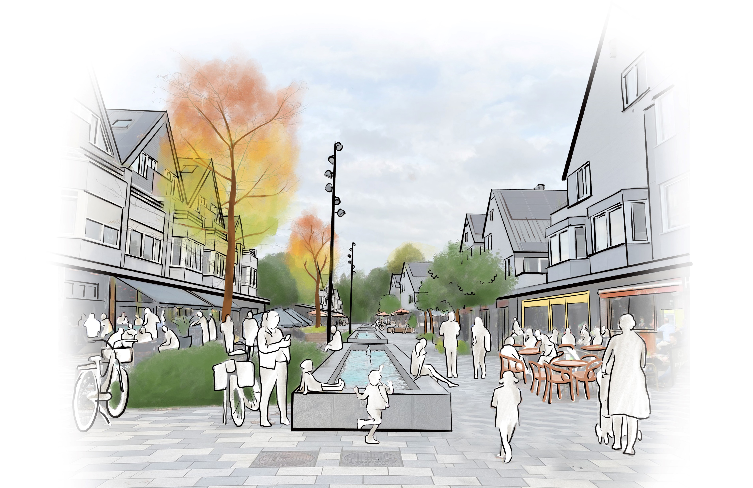
18
19
Is dit een mogelijke ontwikkelkans?

Slide 20
20
6. Passage – ontwikkellocatie
20
P
De passage heeft geen duidelijk profiel en wordt niet automatisch belopen. De noodzaak is om trekkracht achterin de passage te versterken. Op deze manier krijgt de passage (en het hele centrum) een stevige impuls en meer trekkracht. De zwakke Oost-West as wordt aangepakt. Daarnaast kan dit voorzien in de behoefte van de consument (missen bijvoorbeeld een Action).
P
P
P
P
P
P
?
P
P
P
P

Slide 21
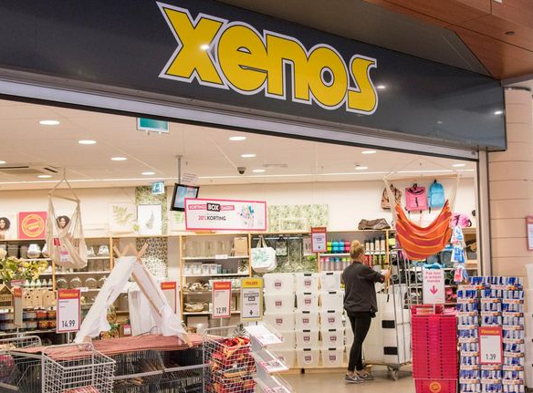
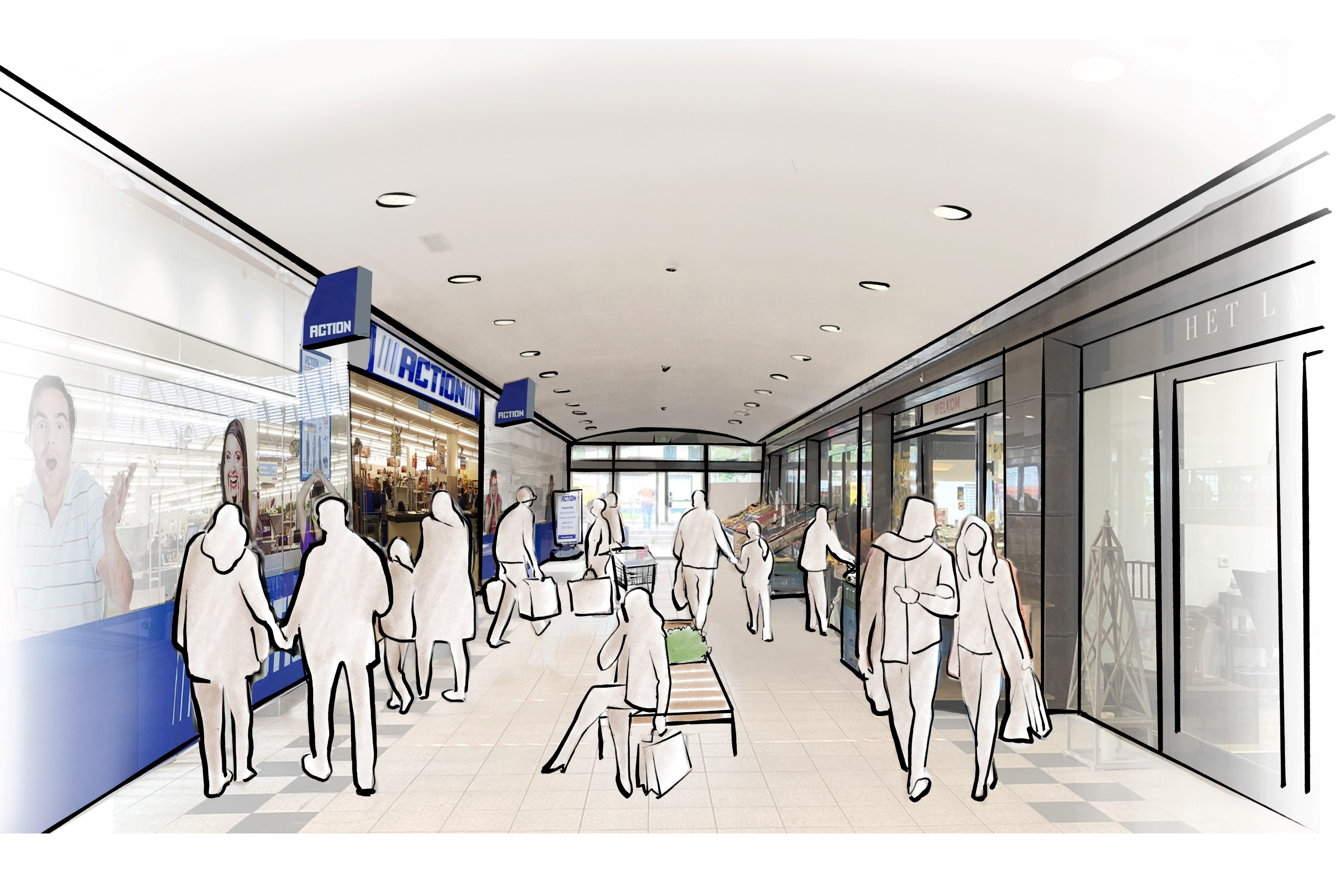
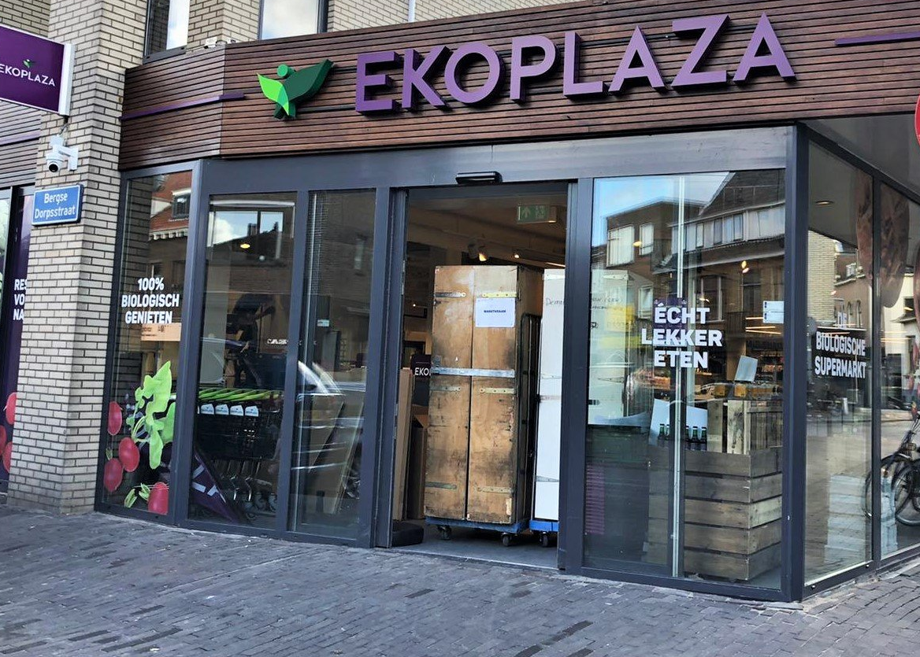
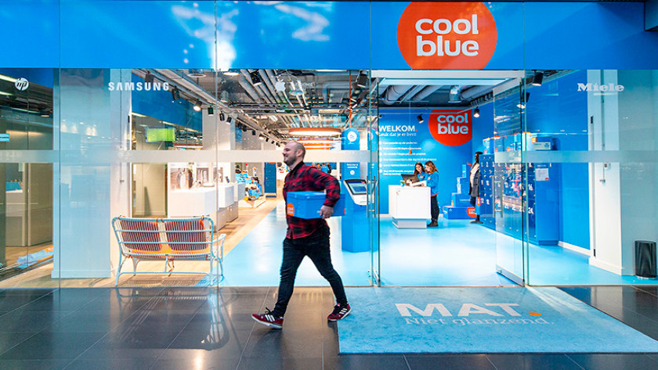
Ontwikkelkans…?
21
21

Slide 22
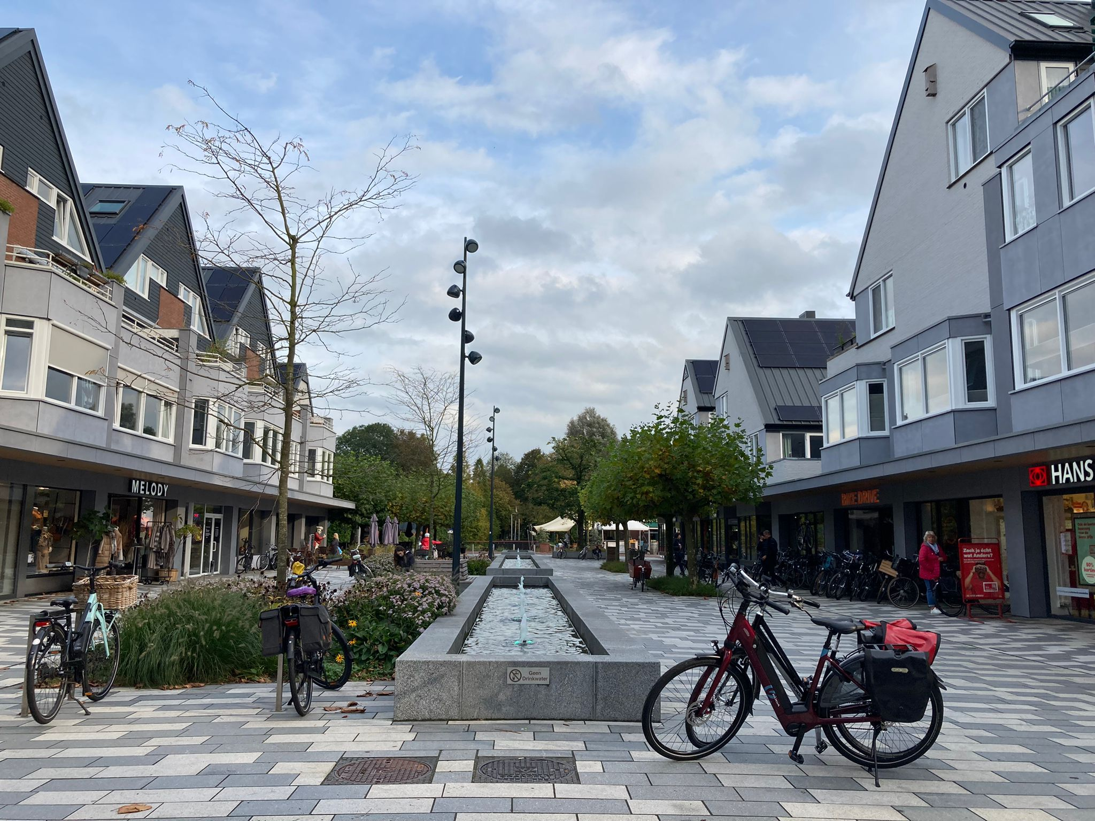
22
22
Ruimtelijke- en brancheringsvisie
Wat betekent de visie nu?
De gemeente gaat niet…
bestemmingsplannen wijzigen;
wonen toestaan op de begane grond;
actief inzetten op het verplaatsen van winkels of horecazaken;
De gemeente gaat wel…
de visie gebruiken als een uitnodiging aan ondernemers en vastgoedeigenaren om samen te werken aan de uitvoering;
initiatieven die passen binnen deze visie stimuleren;
Initiatieven uit de markt aan deze visie toetsen;

Slide 23

23
23
Wij zijn benieuwd!
  Wat vindt u van de geschetste visie?
  Heeft u nog vragen en/of aanvullingen?

Slide 24
24
24
Afronding en vervolg
  De concept visie is opgesteld met input van ondernemers en eigenaren. Zij staan achter de visie;
  De input van vanavond gaan we verwerken en de visie scherpen we waar mogelijk aan;
  De visie gaat naar de gemeenteraad om te worden vastgesteld;
    2 juni uitwisseling met de gemeenteraad
    30 juni besluitvorming gemeenteraad
  Bedankt!

Slide 25


SEINPOST ADVIESBUREAU B.V.
088 - 210 02 00
info@seinpost.com
www.seinpost.com
Brugstraat 1A
5211 VS 's Hertogenbosch

